Slide 1


PHÂN TÍCH HIỆU QUẢ CHIẾN DỊCH VÀ PHÂN KHÚC KHÁCH HÀNG DỰA VÀO HÀNH VI MUA HÀNG TRÊN THƯƠNG MẠI ĐIỆN TỬ
IE224.P11.CNCL
Nhóm 10
Khám phá
Nguyễn Tấn Dũng - 21521977 (L)
Trần Tuyết Minh - 21521144
Nguyễn Minh Duy - 21522005
01

Slide 2

1
GIỚI THIỆU
MÔ TẢ BỘ DỮ LIỆU
2
ĐỀ MỤC
PHƯƠNG PHÁP PHÂN TÍCH
3
KẾT QUẢ
4
02

Slide 3

GIỚI THIỆU
Mục tiêu đề tài: Đánh giá sự hiệu quả của các chiến dịch marketing và xác định các phân khúc khách hàng dựa trên hành vi mua sắm của họ.
Bộ dữ liệu: Được thu thập tại trang Kaggle(https://www.kaggle.com/datasets/mkechinov/direct-messaging)
Các công cụ, thuật toán áp dụng: Python, Pandas, và Matplotlib.
03
Learn More

Slide 4
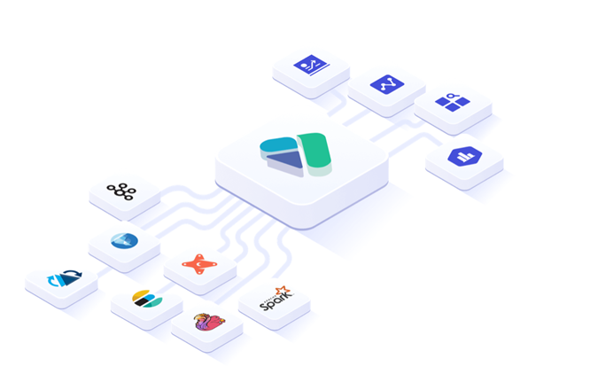
MÔ TẢ BỘ DỮ LIỆU
Bộ dữ liệu messege-demo có tổng cộng 10000000 dòng và 31 cột. Trong đó bao gồm 3 biến số, 14 biến phân loại và một số cột chứa các trạng thái khác nhau của chiến dịch (ví dụ: mở, nhấp, hủy đăng ký, phản hồi), và có 2 cột không dùng cho mục đích phân tích.
messages-demo.csv
1
2
client_first_purchase_date.csv
holidays.csv
3
4
campaigns.csv
04
Learn More

Slide 5
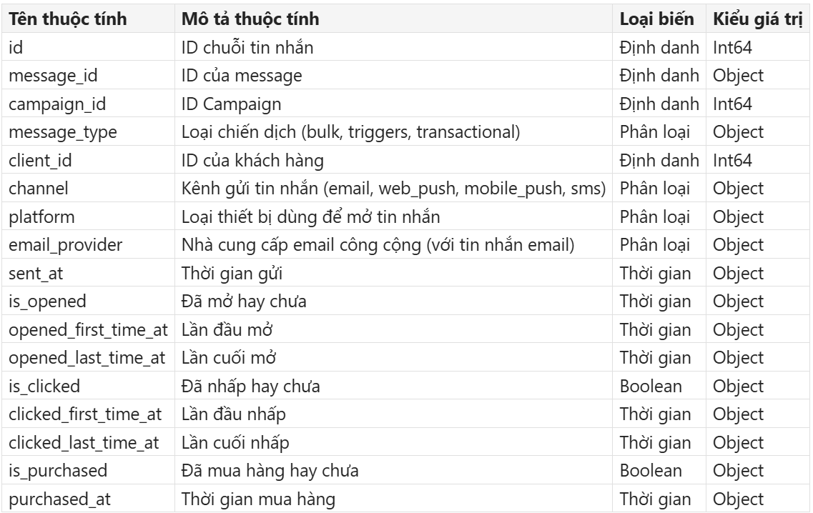
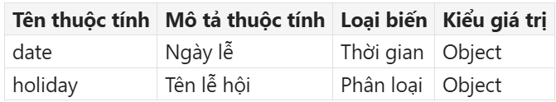
messages-demo.csv
holiday.csv
05
Learn More

Slide 6
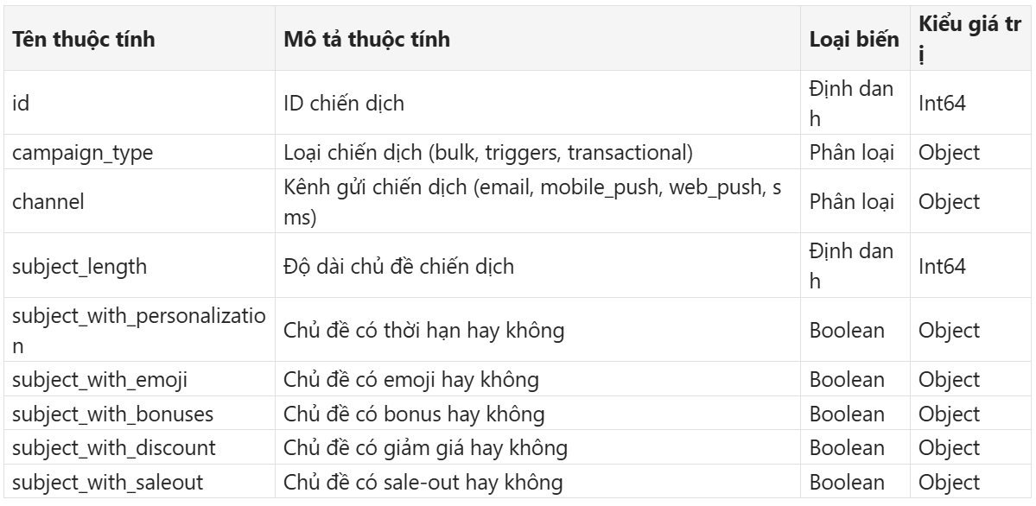
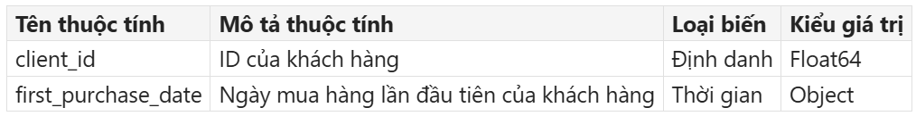
campaigns.csv
client_first_purchase_date.csv
06
Learn More

Slide 7
1
XÁC ĐỊNH BÀI TOÁN
PHƯƠNG PHÁP PHÂN TÍCH
2
TIỀN XỬ LÝ DỮ LIỆU
3
PHÂN TÍCH VÀ TRỰC QUAN HOÁ DỮ LIỆU
4
CUSTOMER SEGMENTATION
5
PHÂN TÍCH SƠ BỘ
07

Slide 8
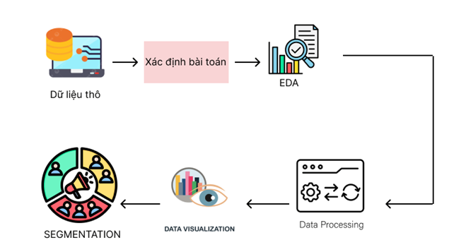
XÁC ĐỊNH BÀI TOÁN
Mục tiêu: Đánh giá hiệu quả chiến dịch trong việc thúc đẩy tương tác và chuyển đổi khách hàng, tập trung vào các hành vi như mở thông báo, nhấp vào liên kết và thực hiện mua hàng.
Câu hỏi: Làm thế nào để xác định các nhóm khách hàng có hành vi tương tự và phân loại chúng thành các phân khúc khách hàng.
08
Learn More

Slide 9
TIỀN XỬ LÝ DỮ LIỆU
Dữ liệu chính và phụ: Bộ dữ liệu gồm hơn 10 triệu dòng từ messages_demo và các tập phụ (campaigns, first_date_purchased), với tập holidays bị loại do không phù hợp thời gian phân tích.
Loại bỏ cột/dữ liệu không cần thiết: Xóa cột có tỷ lệ Null cao (Platform, Email Provider), không phân tích được (stream), hoặc không liên quan (id, created_at, updated_at, category); loại bỏ các dòng có giá trị bất hợp lý hoặc tỷ lệ thấp (bounce).
Xử lý dữ liệu bất hợp lý: Đánh dấu khách hàng có ngày mua trước 2021 là không hợp lệ và loại bỏ trường hợp khách chưa mở thông báo nhưng đã nhấn liên kết mua hàng.
09
Learn More

Slide 10
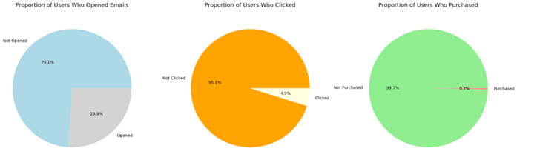
Phân tích và trực quan hoá dữ liệu
Tỉ lệ khách hàng mở - click - mua hàng
10
Learn More

Slide 11
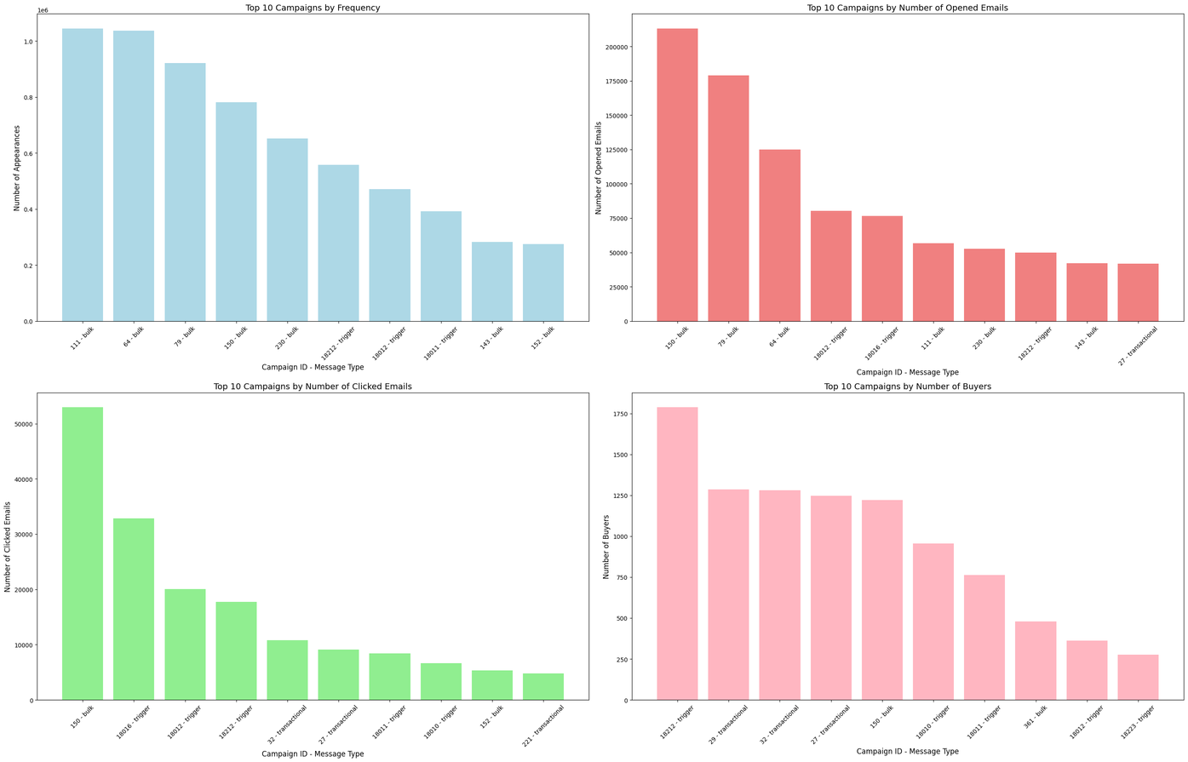
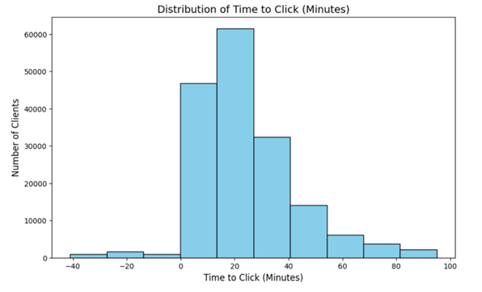
Phân tích và trực quan hoá dữ liệu
Phân phối thời lượng từ lúc mở đến lúc click
Top những chiến dịch dựa trên tần suất tương tác
11
Learn More

Slide 12
CUSTOMER SEGMENTATION
2
Loss
Champion
1
2
Potential
12

Slide 13
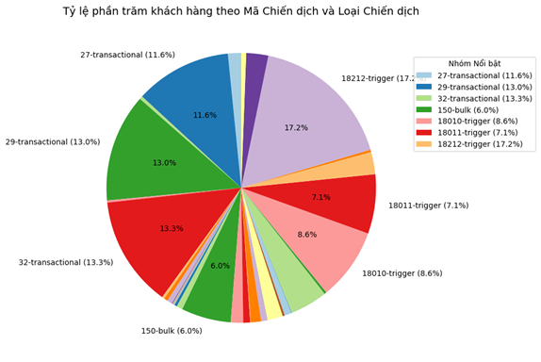
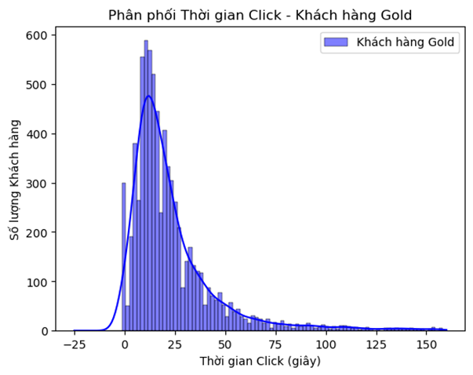
Tỷ lệ phần trăm khách hàng theo mã chiến dịch và loại chiến dịch
CUSTOMER SEGMENTAITION
Phân khúc khách hàng Champion
Phân phối thời gian click
13

Slide 14
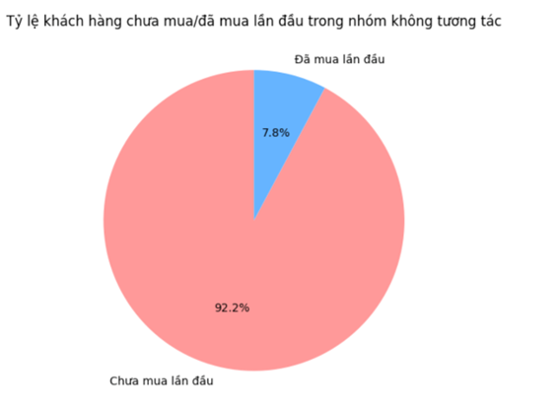
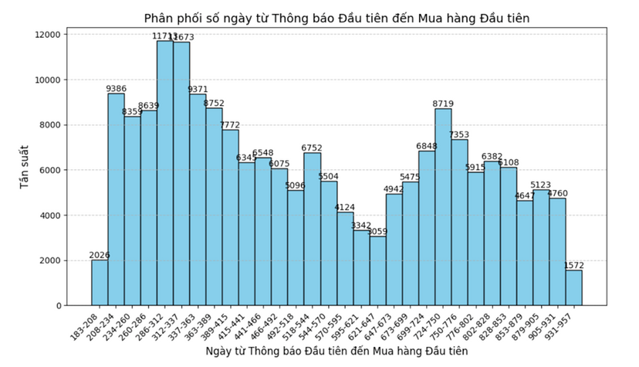
Tỉ lệ khách hàng có mua lần đầu và không mua lần đầu
trong nhóm khách hàng loss
CUSTOMER SEGMENTAITION
Phân khúc khách hàng Loss
Tỉ lệ khách hàng có mua lần đầu và không mua lần đầu
trong nhóm khách hàng loss
14

Slide 15
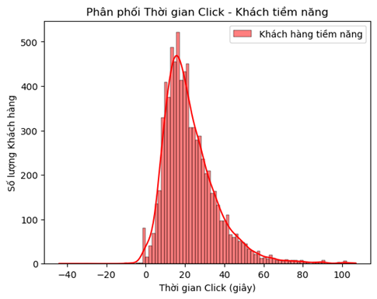
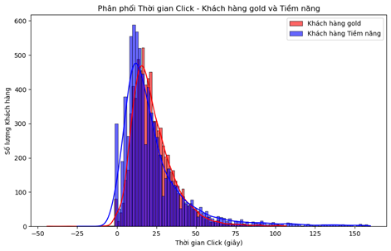
Phân phối thời gian click - khách hàng tiềm năng
CUSTOMER SEGMENTAITION
Phân khúc khách hàng Potential
Phân phối thời gian click - khách hàng tiềm năng
15

Slide 16
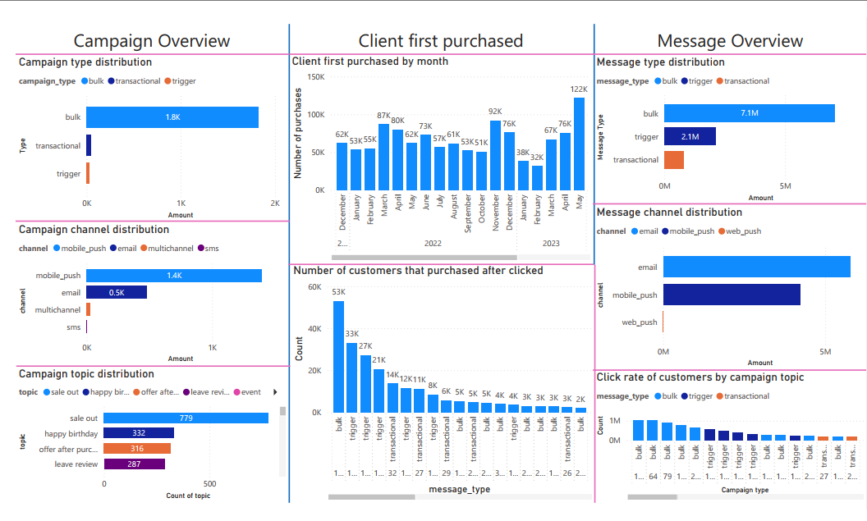
PHÂN TÍCH SƠ BỘ
Campaign Overview: Chiến dịch bulk chiếm 1.8K chiến dịch, trigger ít nhưng hiệu quả cao nhờ cá nhân hóa.
Client First Purchased: Mua lần đầu tăng mạnh vào cuối năm, đặc biệt tháng 12.
Message Overview: Bulk campaigns gửi nhiều nhất (7.1 triệu), trigger hiệu quả hơn.
Kết luận: Tăng cường chiến dịch cuối năm, cá nhân hóa thông điệp, và tối ưu mobile push.
16
Learn More

Slide 17
MÔ HÌNH
Biến mục tiêu: is_purchased (khách hàng có mua hay không).
Xử lý dữ liệu:
Kỹ thuật feature engineering để trích xuất thông tin quan trọng từ dữ liệu đầu vào.
Điều chỉnh mất cân bằng dữ liệu bằng phương pháp undersampling.
Tối ưu mô hình:
Sử dụng grid search để tìm tham số tối ưu.
Xác định các biến quan trọng nhất hỗ trợ ra quyết định.
Mean Squared Error: 71606144429.98453
R^2 Score: 0.0964318779222808
Cross-Validation MSE Mean: 70661521917.4559
Cross-Validation MSE Std: 5101917569.515907
Selected Features: ['subject_length', 'sent_at_hour', 'opened_last_time_at_weekday', 'opened_last_time_at_hour', 'clicked_last_time_at_weekday', 'clicked_last_time_at_hour', 'clicked_last_time_at_month']
16
Learn More

Slide 18
KẾT QUẢ
Cải thiện chất lượng dữ liệu: Dữ liệu đã được làm sạch, loại bỏ giá trị Null và nhiễu, đảm bảo độ chính xác và đáng tin cậy cho phân tích và trực quan hóa.
Hiệu quả chiến dịch marketing: Tỷ lệ mua hàng sau chiến dịch rất thấp (1.5%), ngay cả với các chiến dịch tần suất cao, chưa tạo ra sự cải thiện đáng kể.
Phân khúc khách hàng: Đã phân loại thành 3 nhóm, xác định nhóm tiềm năng (potential) liên kết với phân khúc "champion," mở ra cơ hội tối ưu hóa chiến lược kinh doanh.
17
Learn More

Slide 19
Thank
You
18

